Slide 1
Các chức năng nổi bật
Reading Stories App

Slide 2

Các chức năng chính
 Menu
 Hiện 5 truyện mới
 Tìm kiếm truyện
 Thêm truyện mới
 Đọc truyện
 Xóa truyện

Slide 3
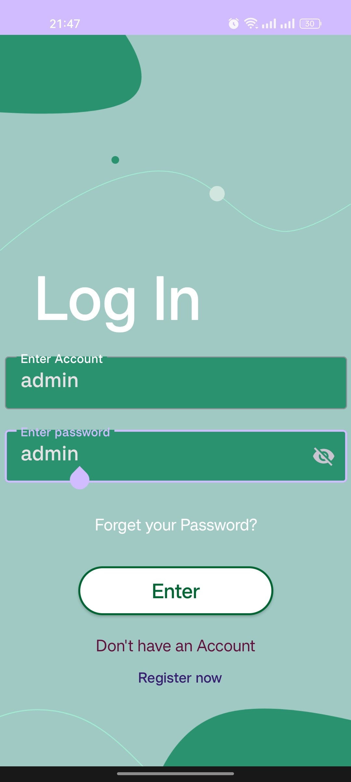
Introduce login function
Chức năng này là chức năng để người dùng ứng dụng có thể đăng nhập tài khoản vào để sử dụng. Với 2 trường dữ liệu nhập là tài khoản và mật khẩu, và nút đăng nhập.

Slide 4
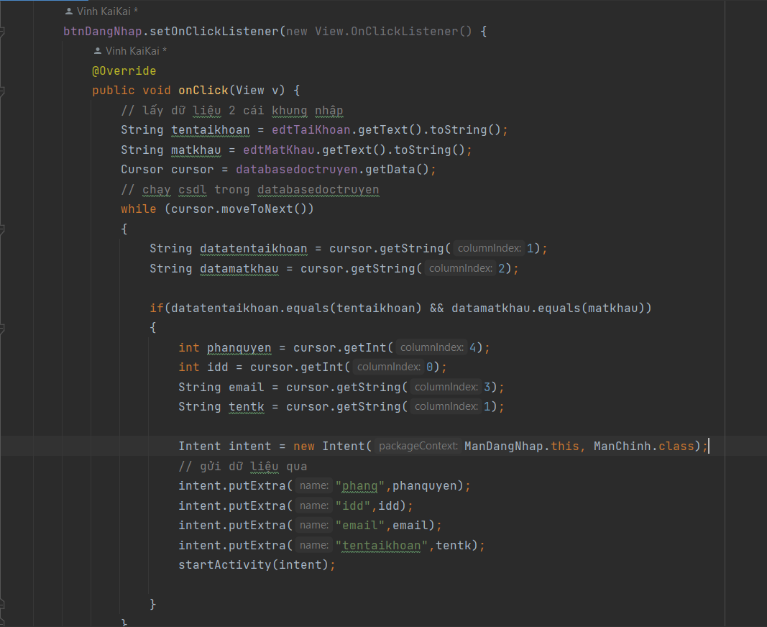

Slide 5
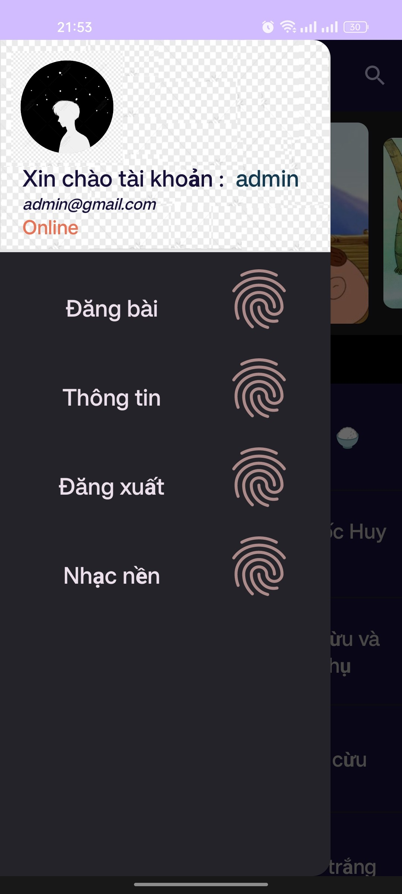
Introduce Menu function
Chức năng này là chức năng để người dùng ứng dụng có thể chọn các chức năng thông qua một cái menu, các chức năng gồm có đăng bài dành riêng cho admin. Các người dùng khác không được truy cập vào chức năng này, thông tin để vào thông tin app, đăng xuất để đăng xuất, nhạc nền để bật nhạc ứng dụng .

Slide 6
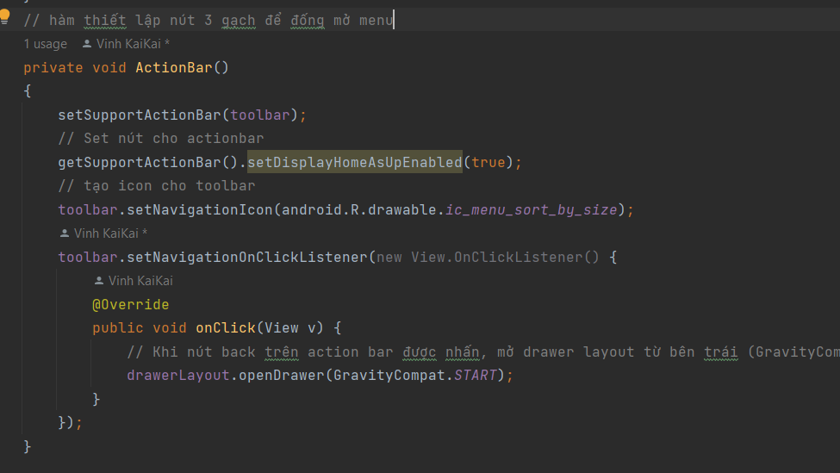

Slide 7
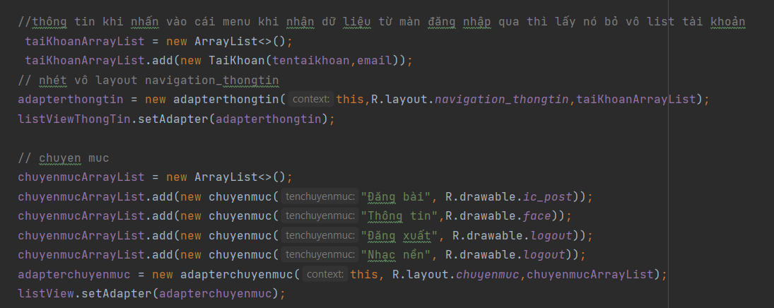
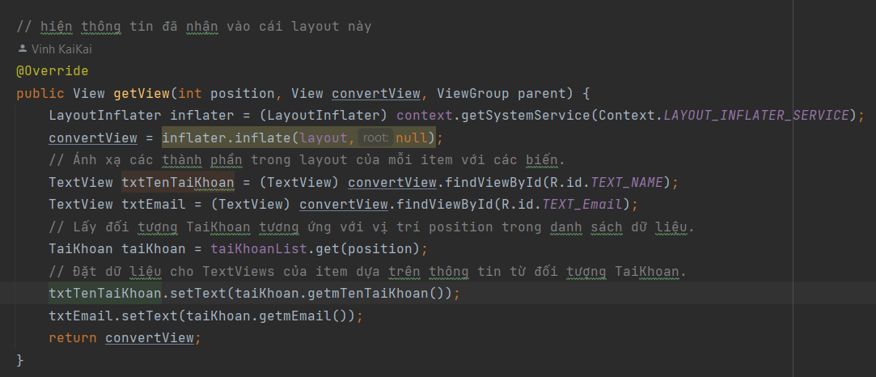
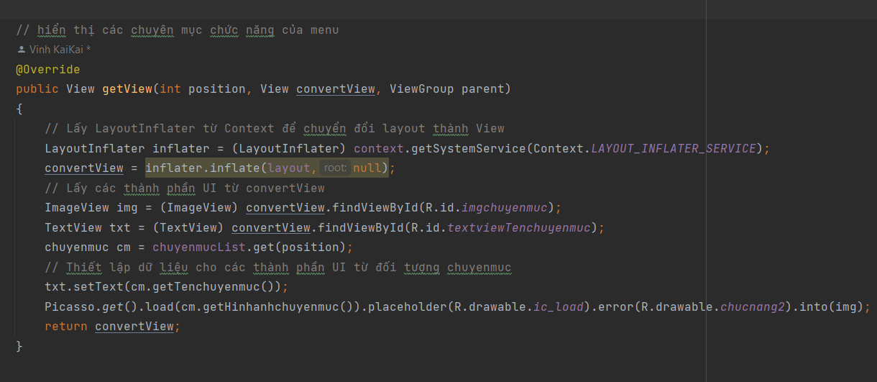
Hiển thị thông tin dữ liệu đã có từ đăng nhập qua menu thông tin.

Slide 8
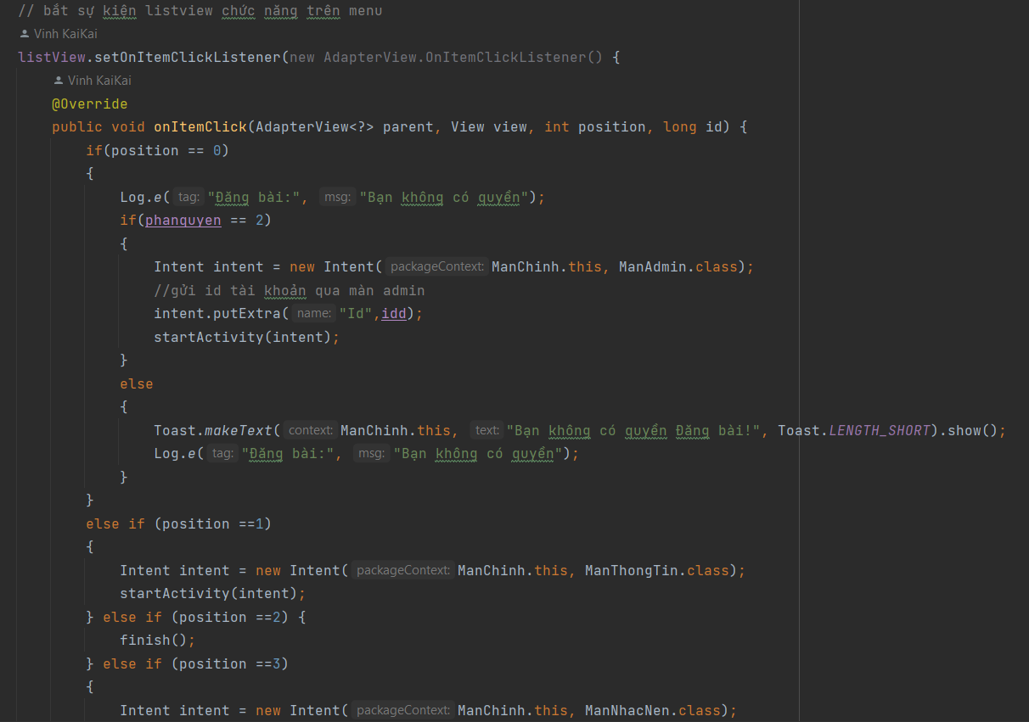

Slide 9
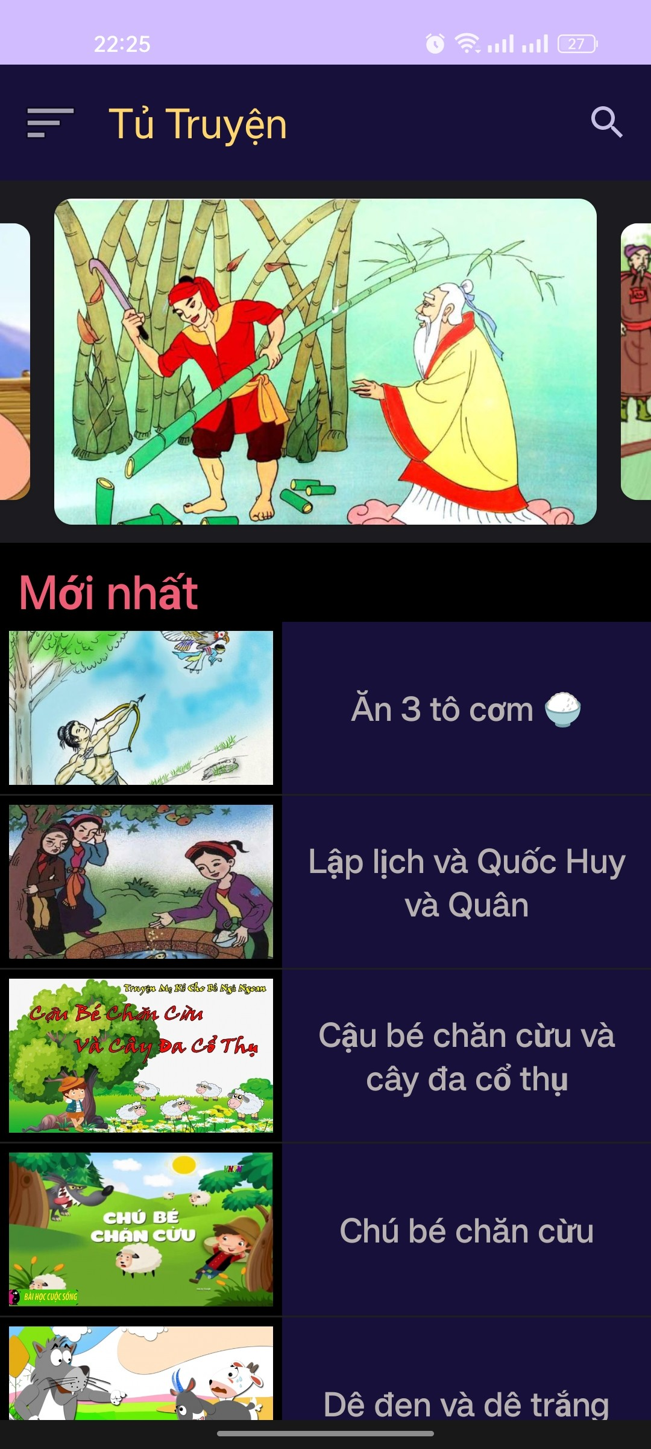
Hiện 5 truyện mới nhất
Chức năng này là chức năng để người dùng ứng dụng có thể hiển thị 5 truyện mới nhất trong database để hiển thị ra màn hình.

Slide 10
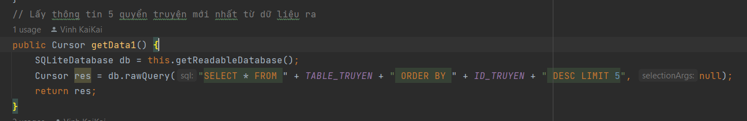
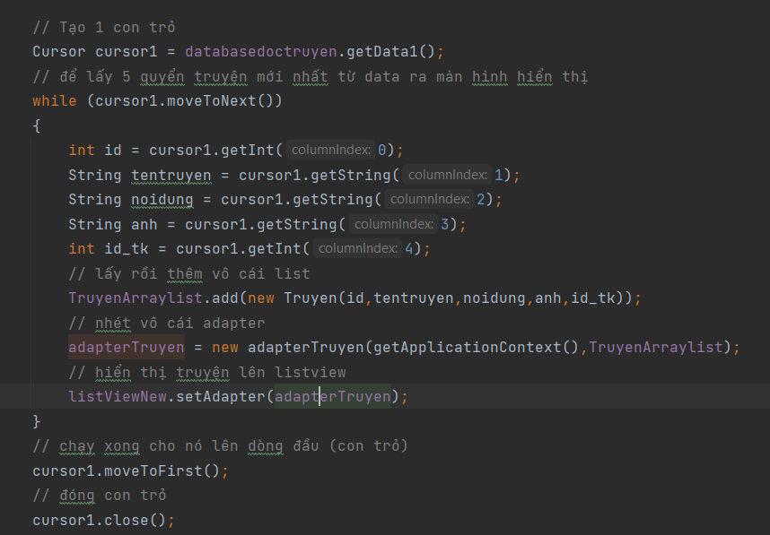
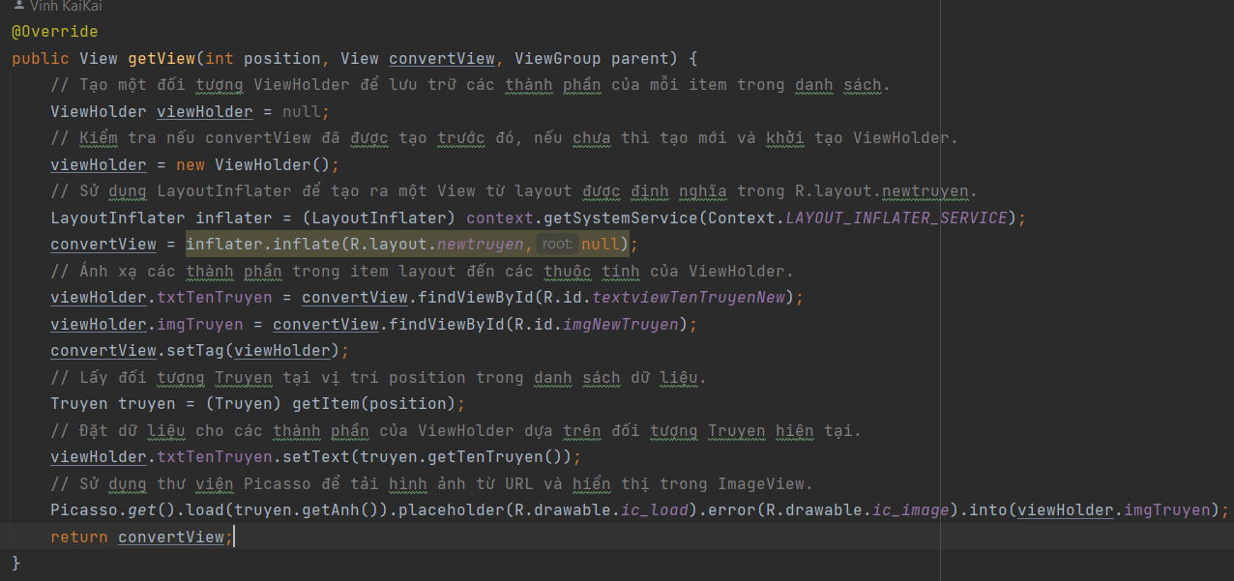

Slide 11
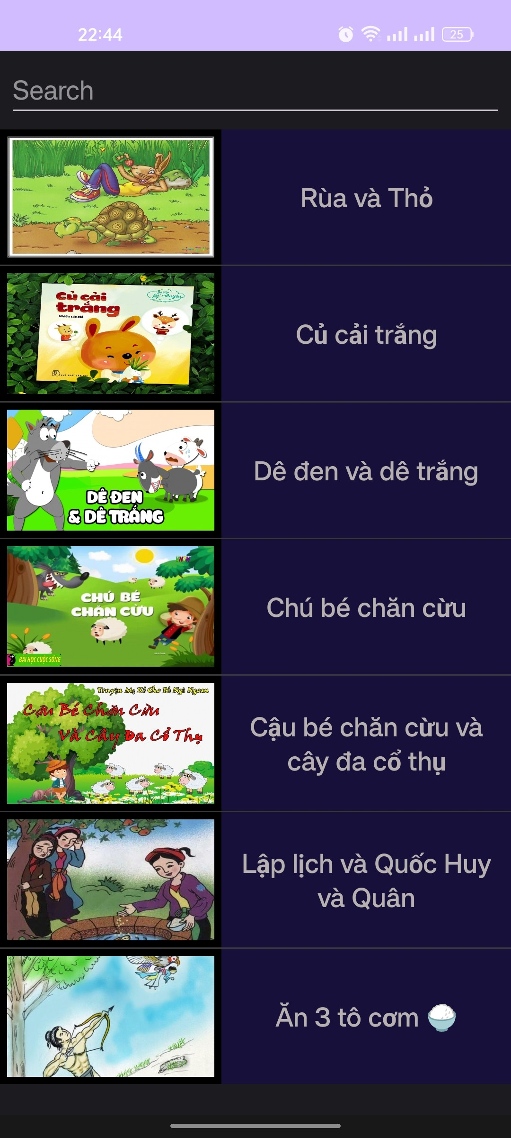
Tìm kiếm
Chức năng này là chức năng để người dùng ứng dụng có thể tìm kiếm truyện.

Slide 12
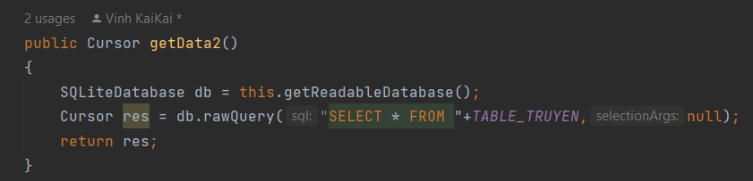
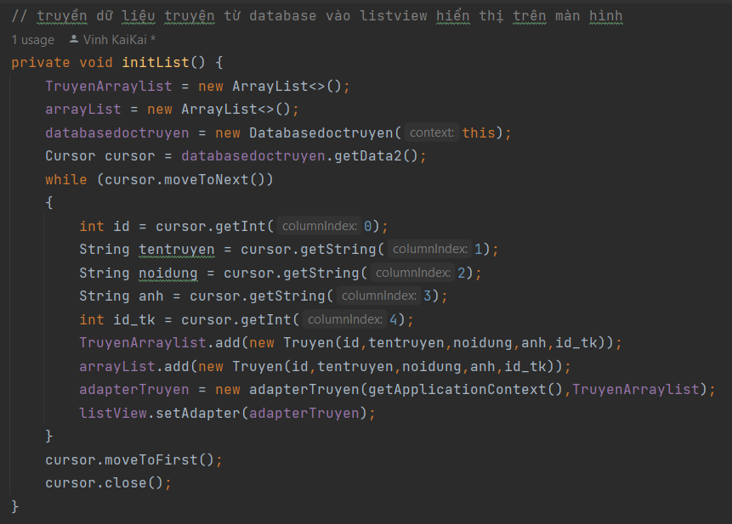
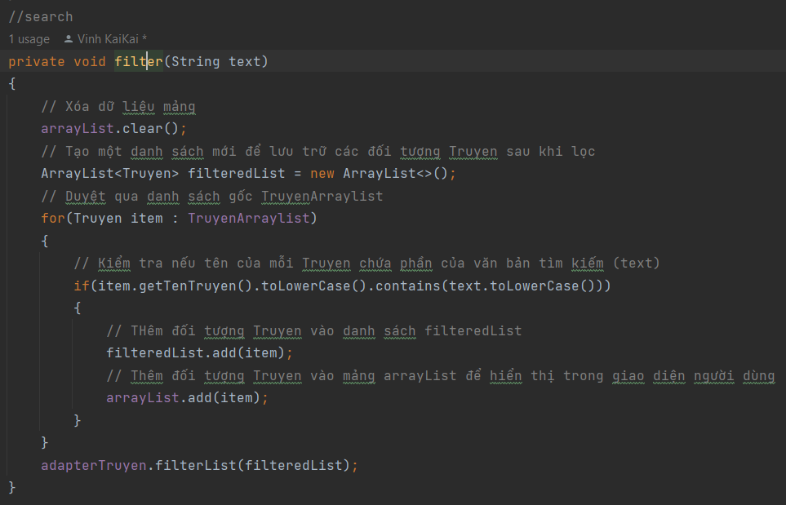

Slide 13
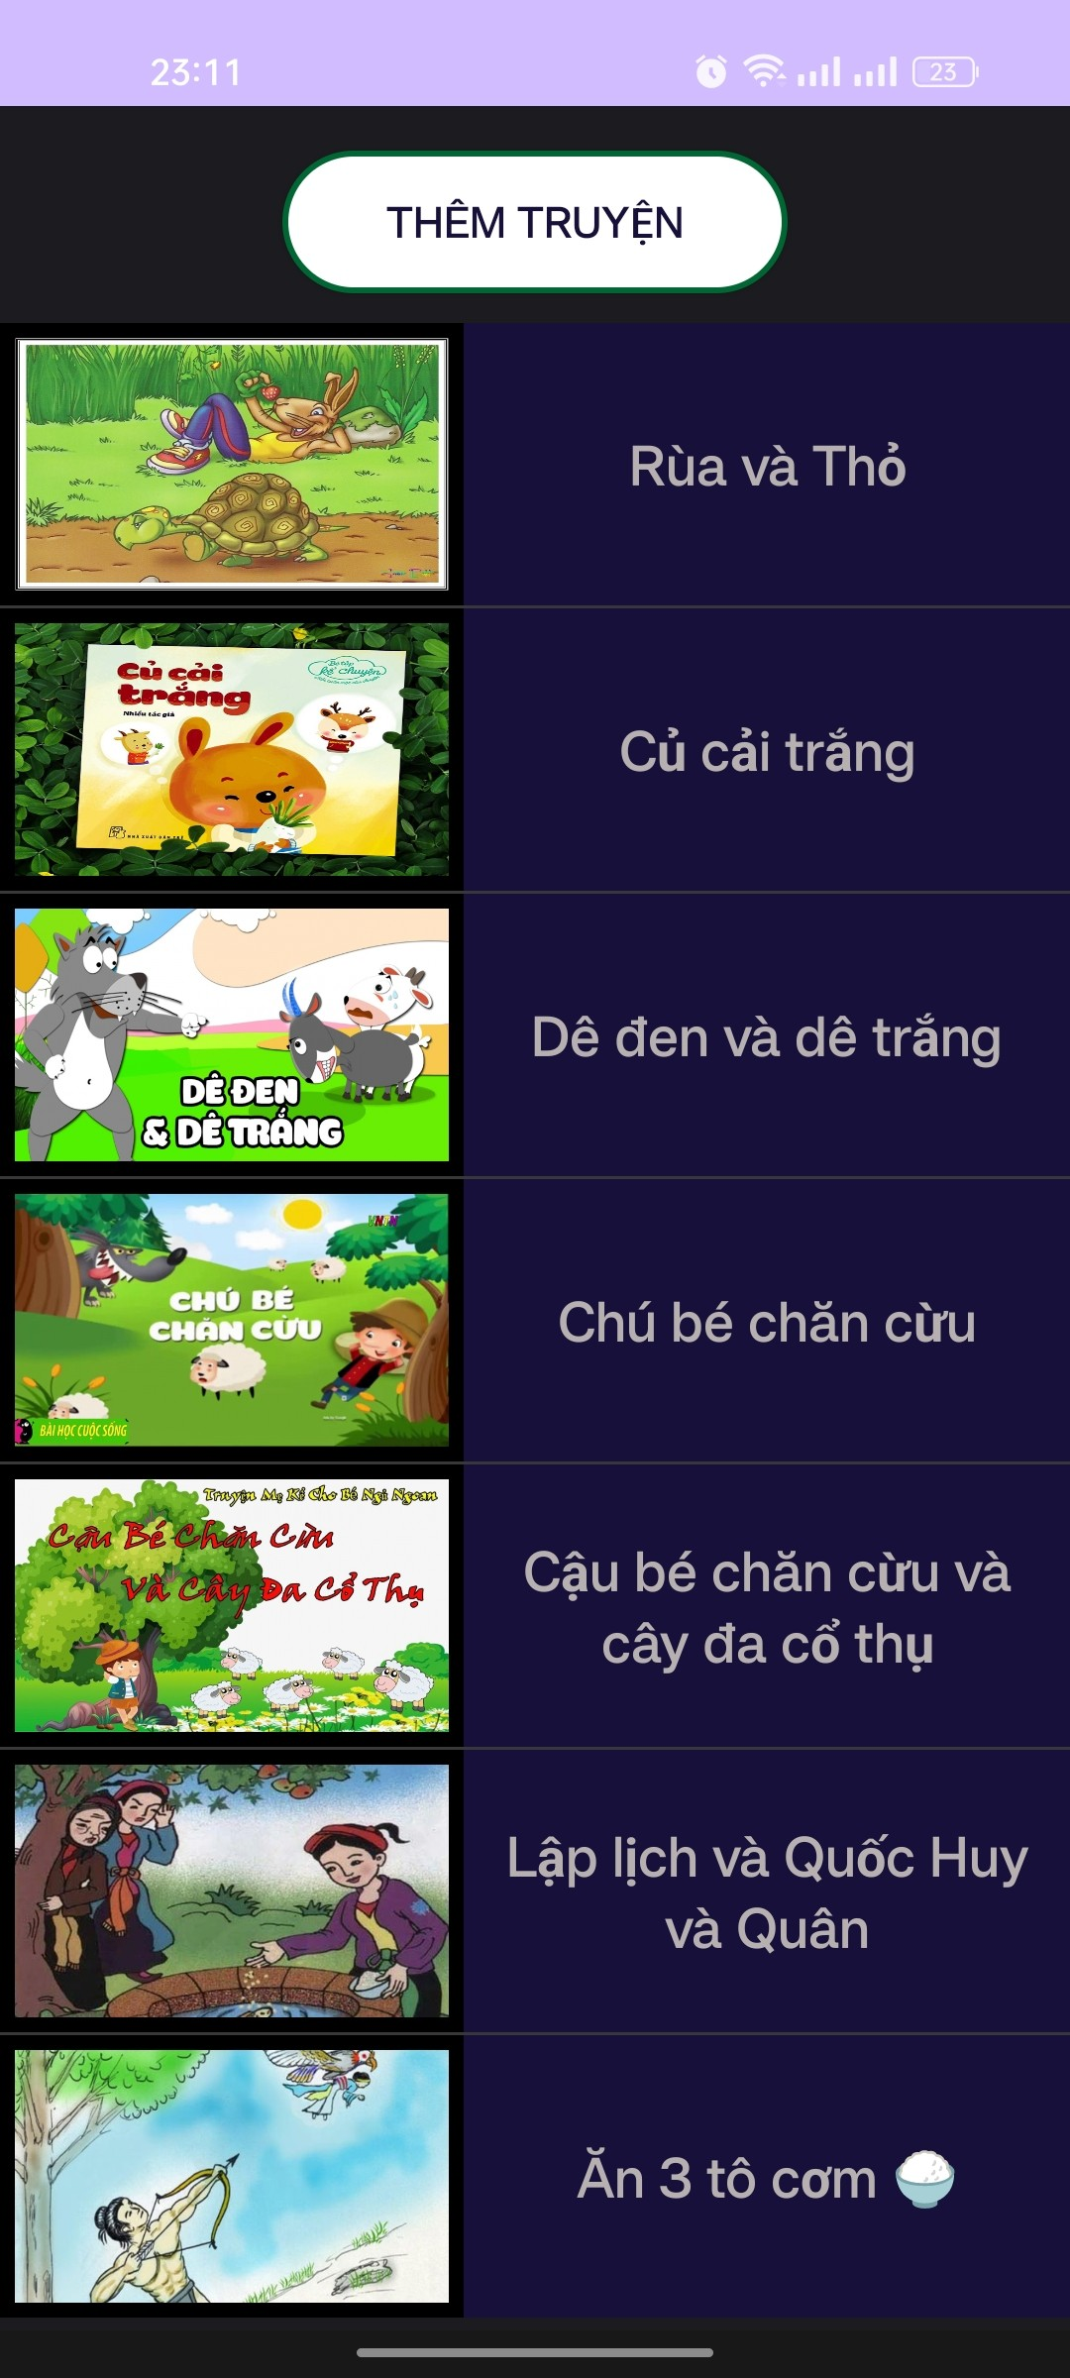
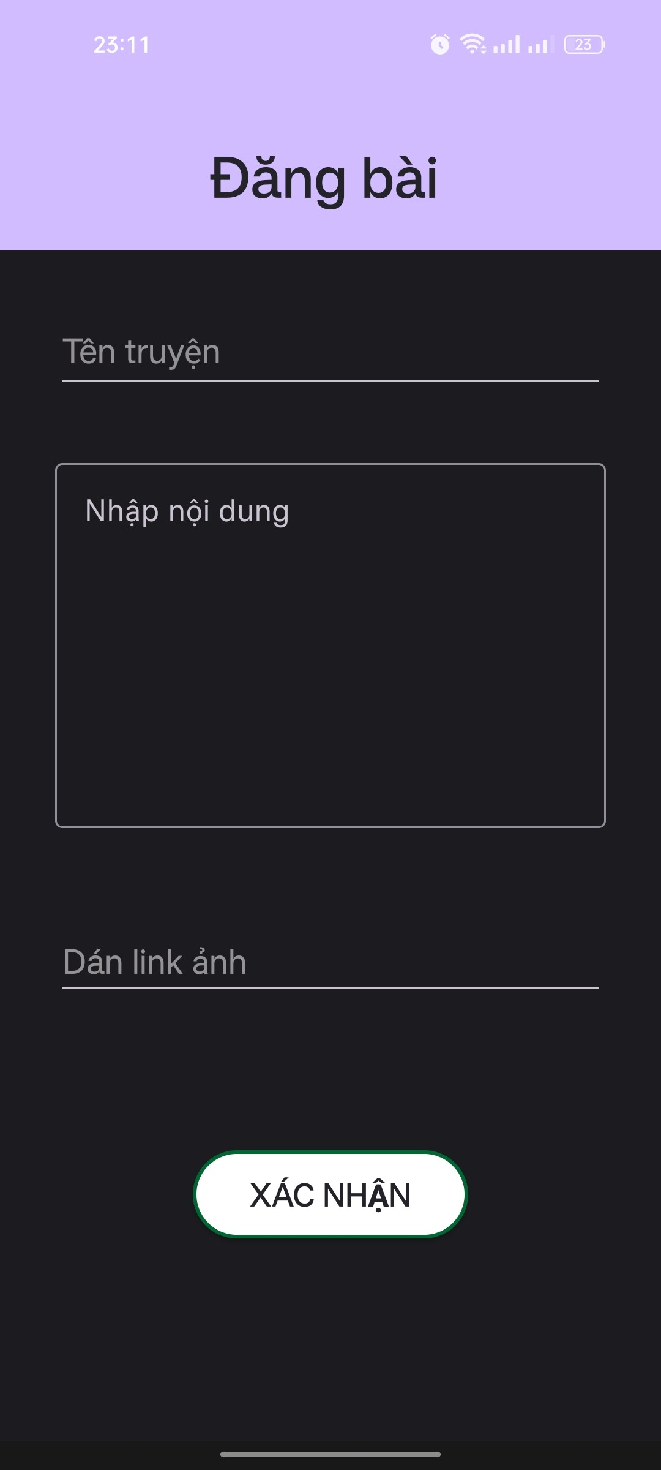
Thêm truyện
Chức năng này là chức năng để người admin thêm được truyện .

Slide 14
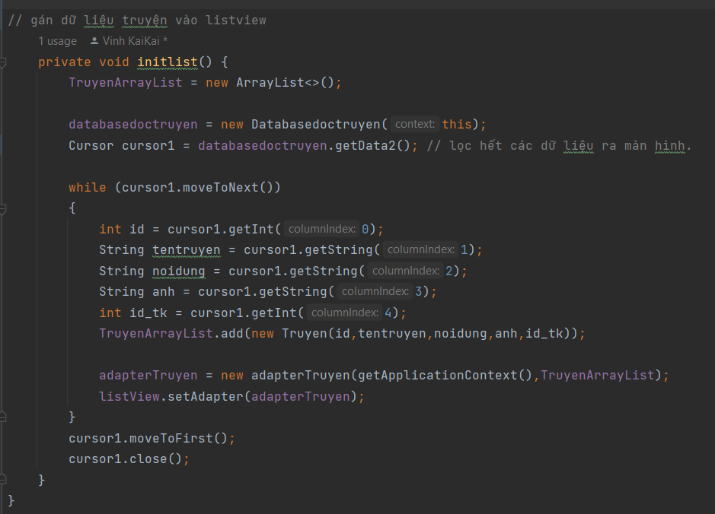
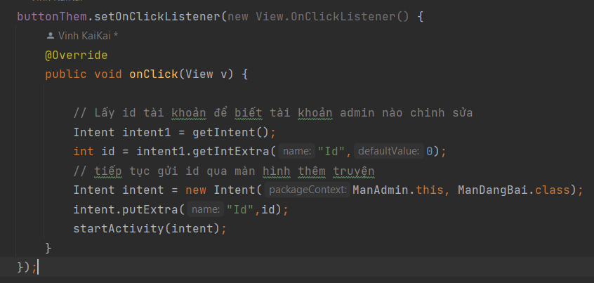

Slide 15
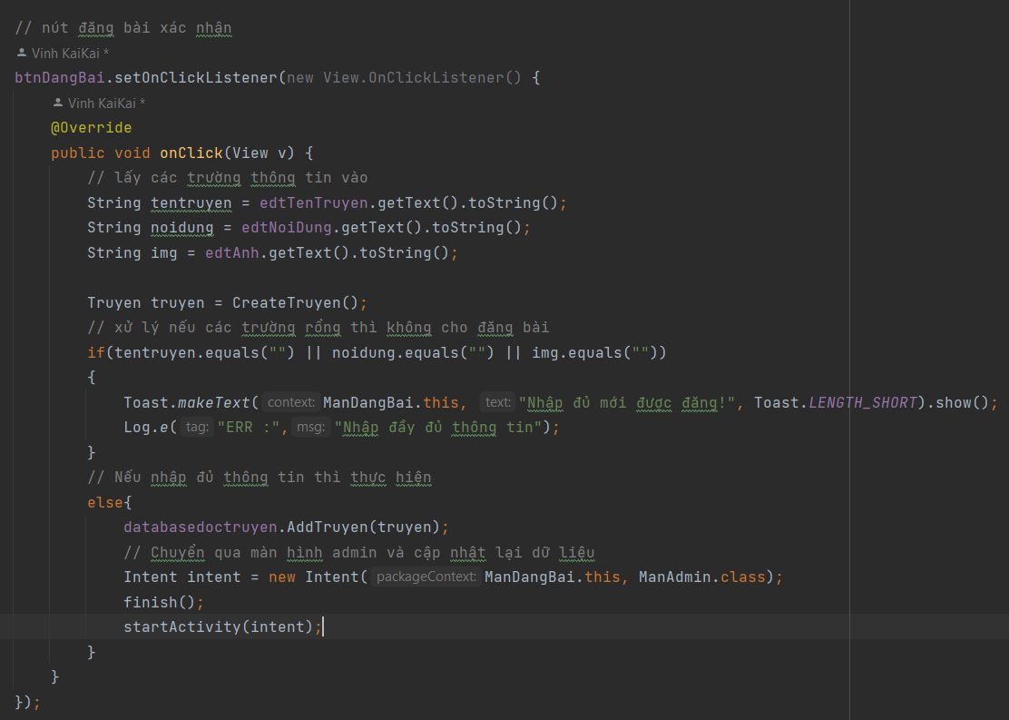
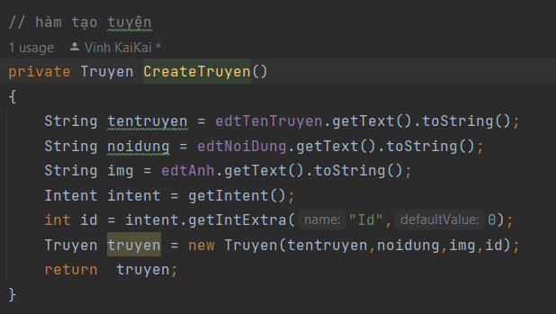

Slide 16
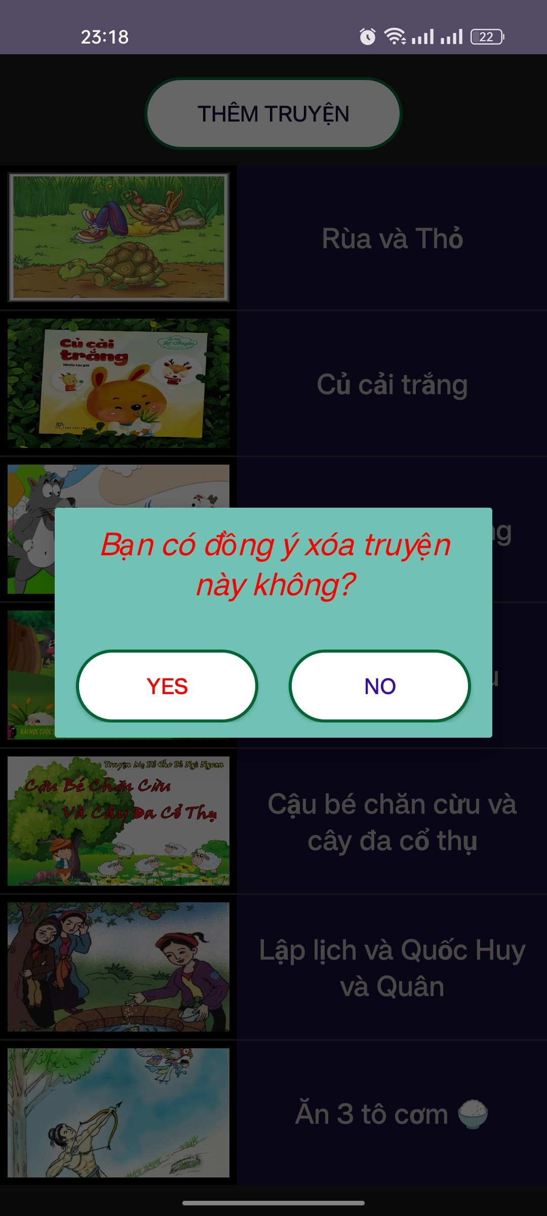
Xóa truyện
Chức năng này là chức năng để người admin xóa được truyện .

Slide 17
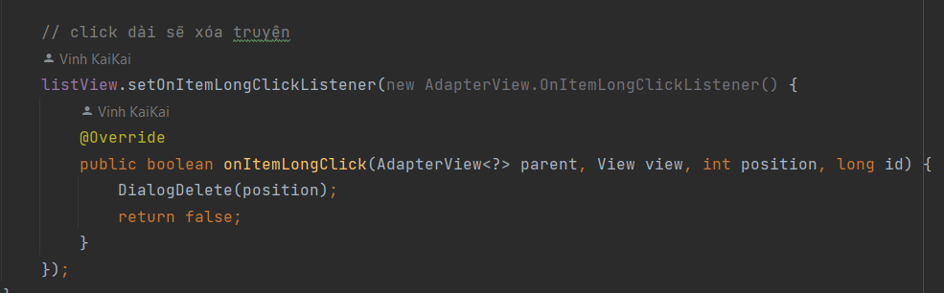
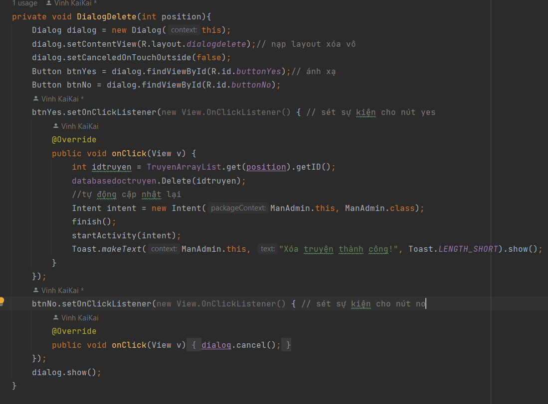

Slide 18
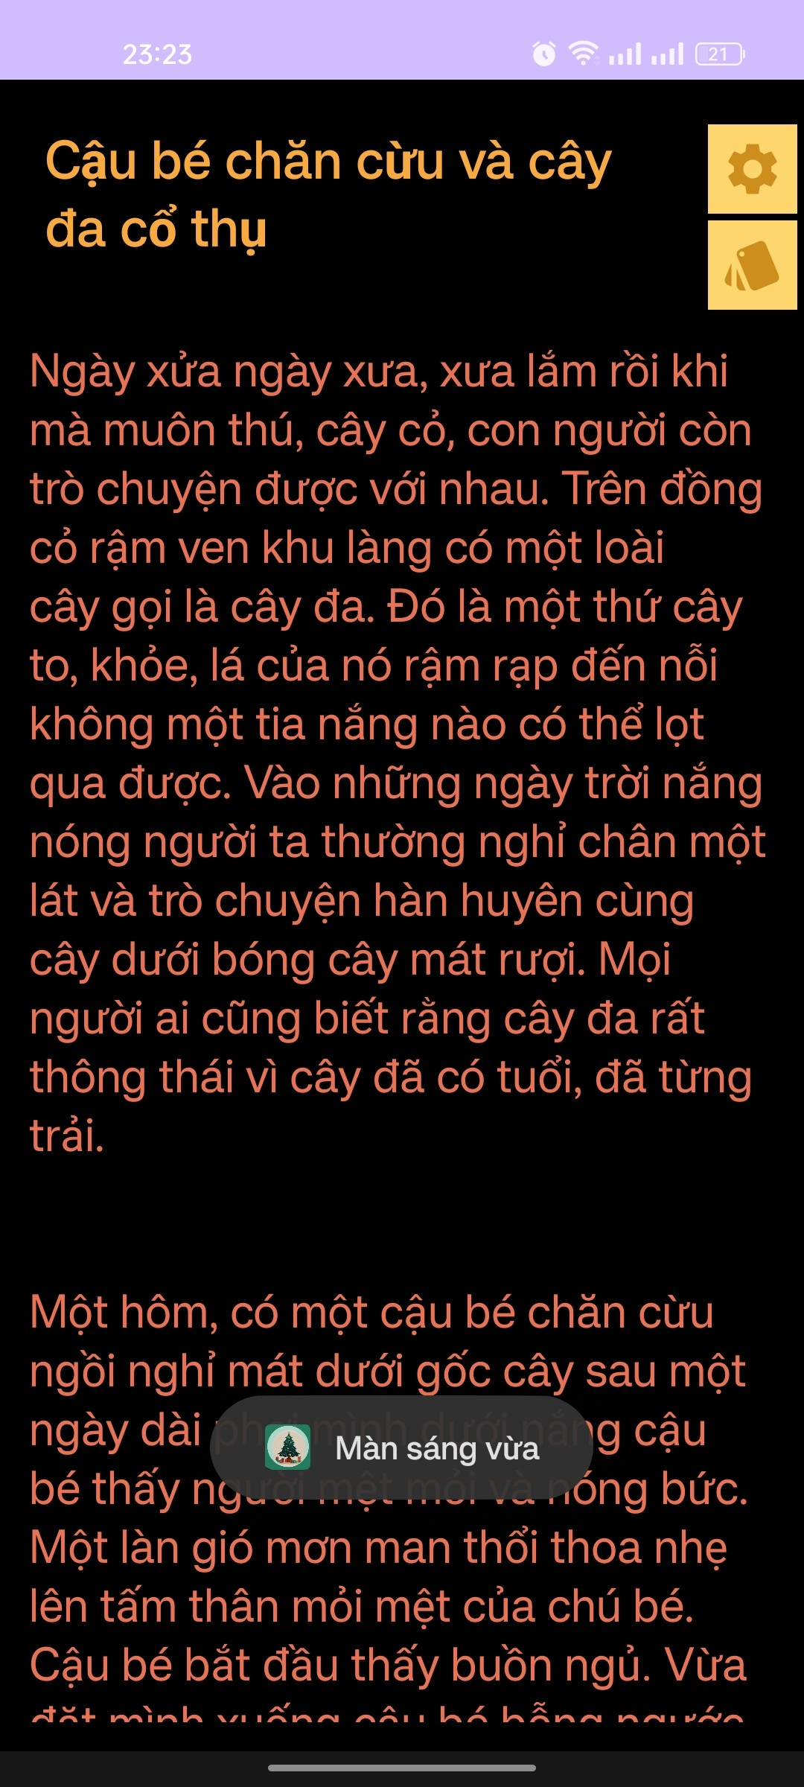
đọc truyện
Chức năng này là chức năng để người dùng có thể đọc truyện từ màn chính sang màn đọc hoặc từ màn tìm kiếm sang màn đọc.

Slide 19
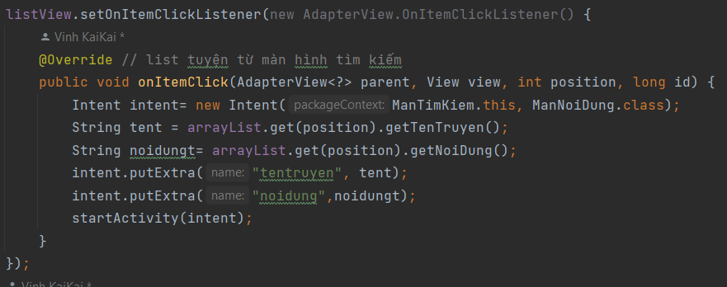
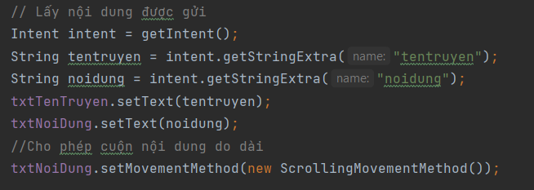
đọc truyện từ màn hình tìm kiếm

Slide 20



Một số chức năng nhỏ khác
Chủ đề truyện
Thay đổi font chữ
Nghe nhạc
Xem thông tin
Đăng ký

